Slide 1
Stanford Named Entity Recognizer (NER)
王景逸

Slide 2
Outline
背景/目的
設置
使用範例
訓練模型
輸出
Online Demo

Slide 3
背景/目的
是Stanford NLP Group下的一個計畫
Named Entity Recognizer
用來抓出文本中的”命名實體” (Named Entity) 例如 Time, Location, Organization, Person, Money, Percent, Date
可下載英語、德語、西班牙語、中文之models
http://nlp.stanford.edu/software/CRF-NER.shtml

Slide 4
背景/目的
CRF Classifier linear chain Conditional Random Field sequence models 可利用資料來訓練模型，此訓練法將使標記與內文結構有關 相關論文連結: http://people.cs.umass.edu/~mccallum/papers/crf-tutorial.pdf http://arxiv.org/pdf/1011.4088v1.pdf

Slide 5
設置
下載 http://nlp.stanford.edu/software/CRF-NER.shtml
執行 由於作業系統預設給予Java的記憶體量不夠，建議以批次檔案來執行而非直接執行jar檔 for Windows: for Unix, Linux, Mac OSX

Slide 6
設置
語言設定 預設提供英文的CRF models，可在Models下載其他語言的models 將下載下來的jar檔解壓，找到model資料夾，裡面的.gz檔案即為該語言訓練完後的model
中文 在使用中文model之前，須先使用Stanford Word Segmenter或是其他支援中文的斷詞系統先做斷詞，再執行NER

Slide 7
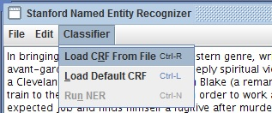
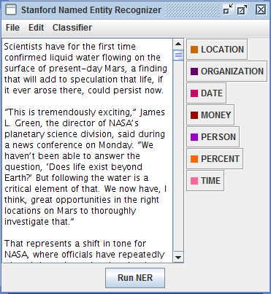
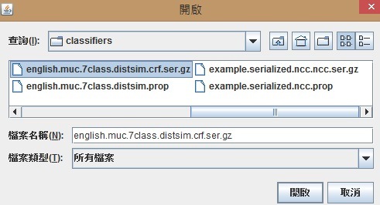
使用範例
讀取model(.gz檔案)
填入內文

Slide 8
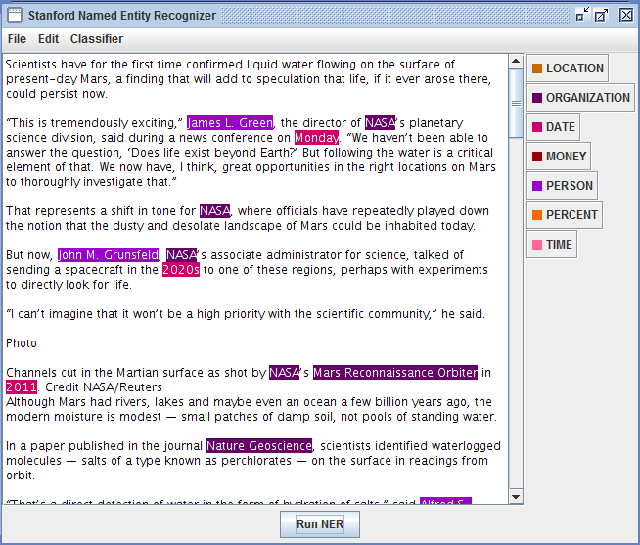
使用範例
英文

Slide 9
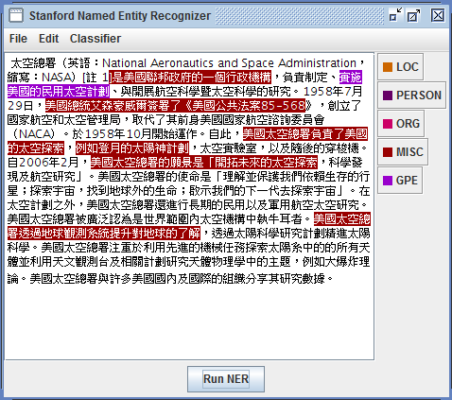
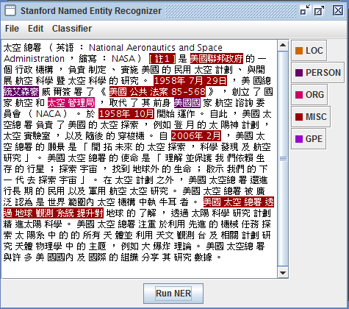
使用範例
中文

Slide 10
訓練模型
參考http://nlp.stanford.edu/software/crf-faq.shtml
準備兩個檔案, 配置檔案, 訓練檔案
配置檔案指示訓練檔案名稱, 輸出模型名稱, 與配置喜好
訓練檔案 訓練檔案內每個token不同行 且每個token後面接一個Tab, 再接分類 即為<token , tab , 分類> 分類自訂, 例如Person 沒有想要分類的token就用O表示

Slide 11
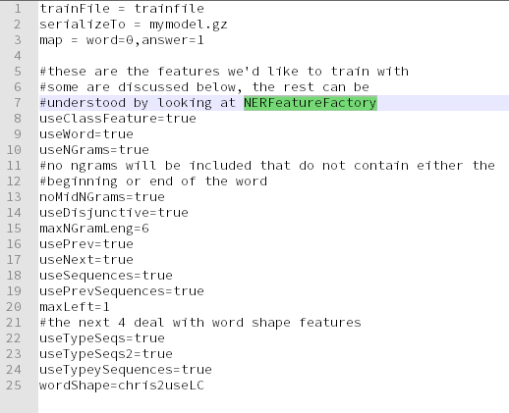
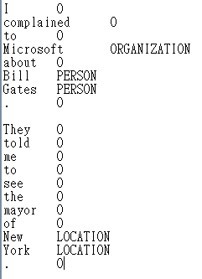
訓練模型
配置檔案(.prop)
訓練檔案

Slide 12
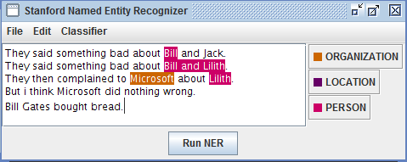
訓練模型
下達指令 java -cp stanford-ner.jar edu.stanford.nlp.ie.crf.CRFClassifier –prop 配置檔案名稱 即可訓練模型
執行結果

Slide 13
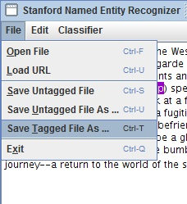
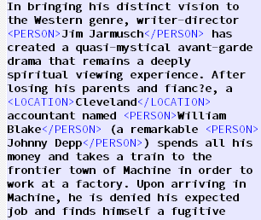
輸出
用Save Tagged File As來儲存結果
輸出結果

Slide 14
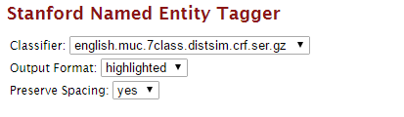
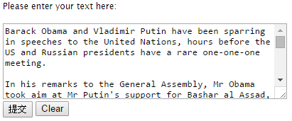
Online Demo
Online Demo

Slide 15
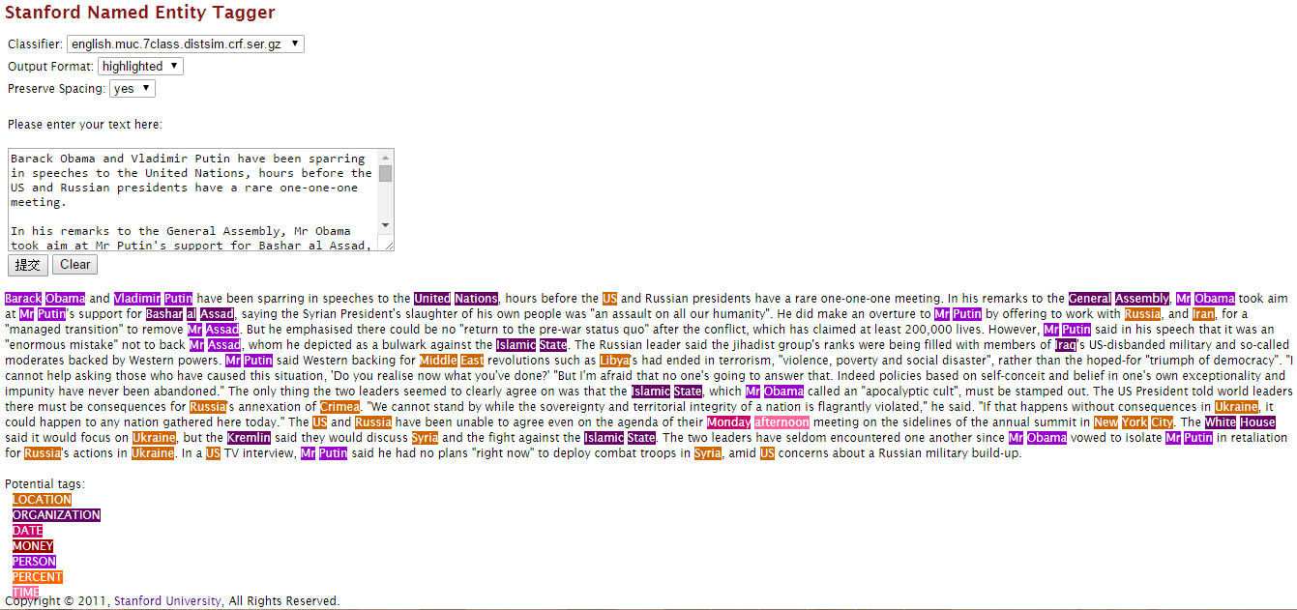
Online Demo

